Slide 1
আজকের ক্লাসে সবাইকে স্বাগত

Slide 2
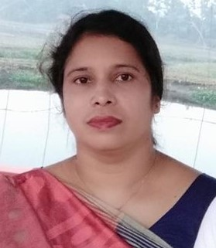
পরিচিতি
সেলিনা আক্তার
সহকারী শিক্ষক
কাপাসিয়া সরকারি পাইলট উচ্চ বিদ্যালয়
কাপাসিয়া, গাজীপুর।
মোবাইল নং: ০১৭২২৪২৬০৮৯
ই-মেইল নং: selinaakterkphs89@gmail.com
বিষয়: বাংলা ও বিশ্বপরিচয়
শ্রেণি: ষষ্ঠ শ্রেণি
সময়: ৫০ মিনিট
তারিখ: ০০/০০/০০

Slide 3
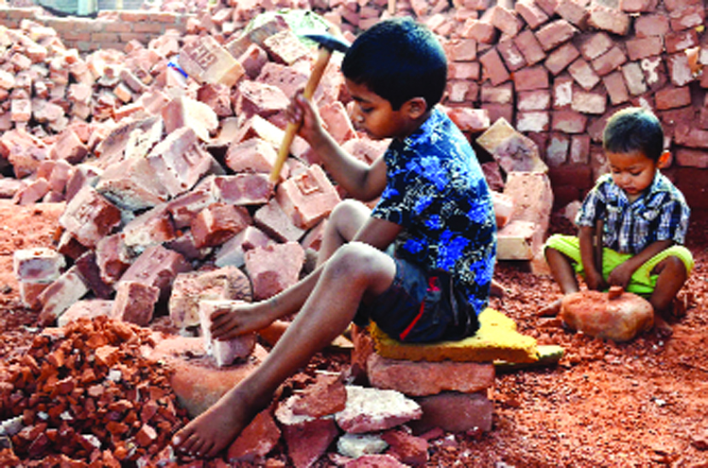
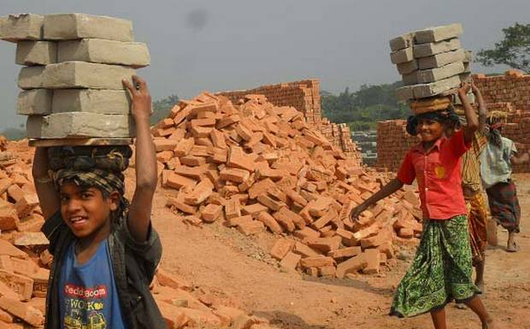
ছবিগুলো দেখ:
কী বুঝতে পারছ?

Slide 4
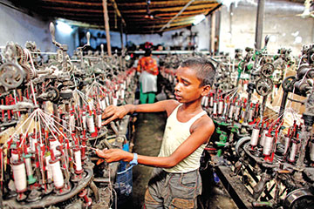
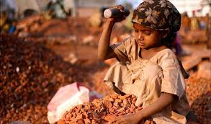
ছবিগুলো দেখ:
কী বুঝতে পারছ?

Slide 5
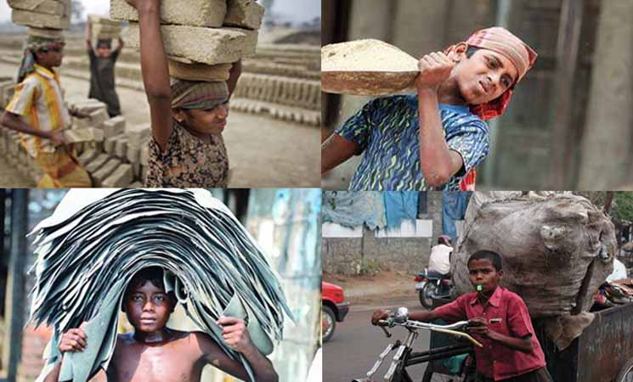
বাংলাদেশে শিশুর বেড়ে উঠা ও প্রতিবন্ধকতা
পাঠ- ৪ ও ৫ : শিশুশ্রম

Slide 6
শিখনফল
এ পাঠ শেষে শিক্ষার্থীরা -
১। শিশুশ্রম কাকে বলে তা বলতে পারবে।
২। শিশুশ্রমের কারণ ব্যাখ্যা করতে পারবে।
3। শ্রমজীবী শিশুদের শারীরিক ও মানসিক ক্ষতিগুলো চিহ্নিত
করতে পারবে।

Slide 7
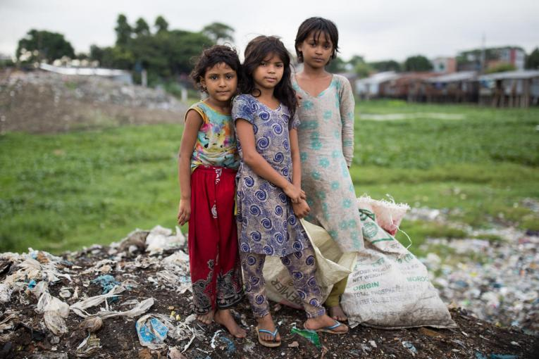
একে কি বলা যায়?
শিশুরা কী করছে?
ছবিতে ওরা কারা?
শিশু
কাজ
শিশুশ্রম

Slide 8
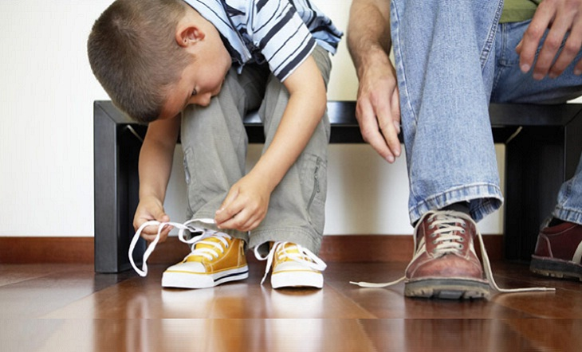
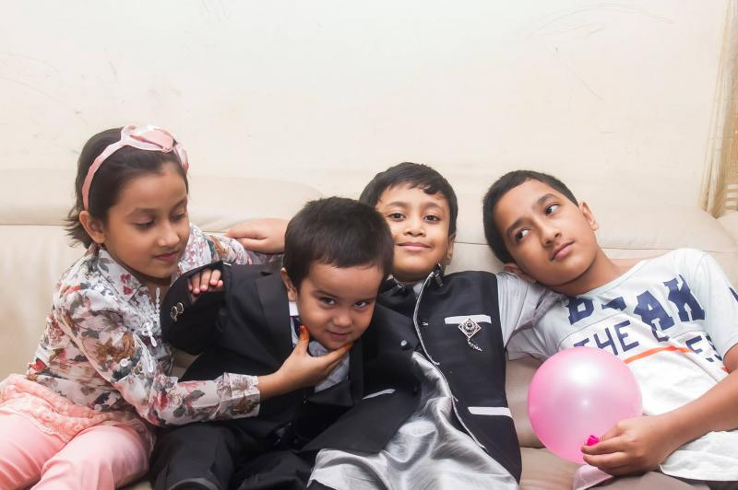
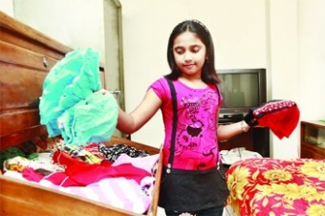
একে কি শিশুশ্রম বলা যায়?
ছবিতে ওরা কারা?
শিশুটি কি করছে?
শিশু
কাজ

Slide 9
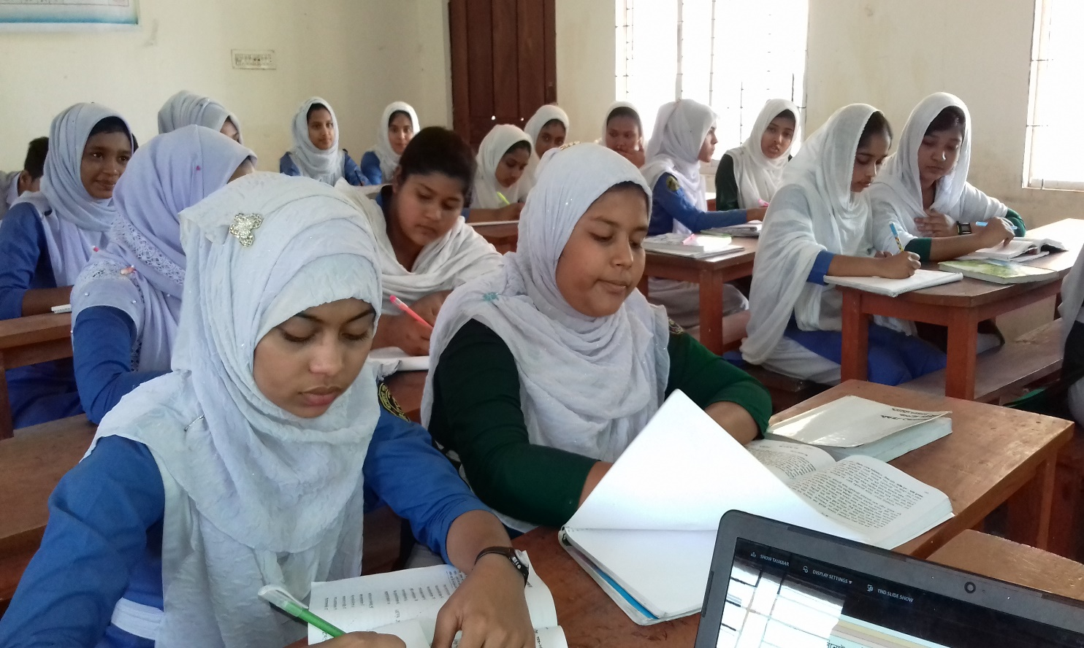
একক কাজ
১। শিশুশ্রম বলতে কী বুঝ ?

Slide 10
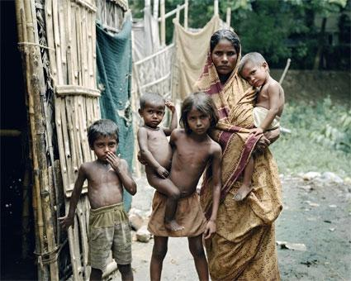
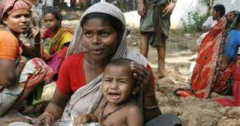
নিচের ছবিগুলো দেখ :
দারিদ্রতা
অভাব

Slide 11
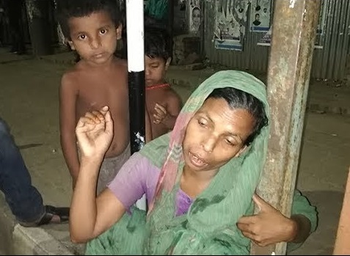
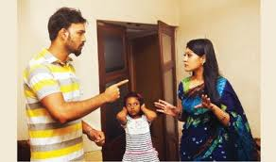
নিচের ছবিগুলো দেখ :
অভিভাবকের অসুস্থতা
বাবা- মায়ের বিচ্ছেদ

Slide 12
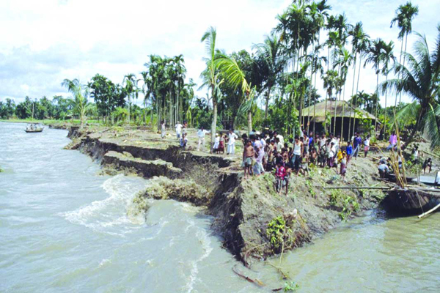
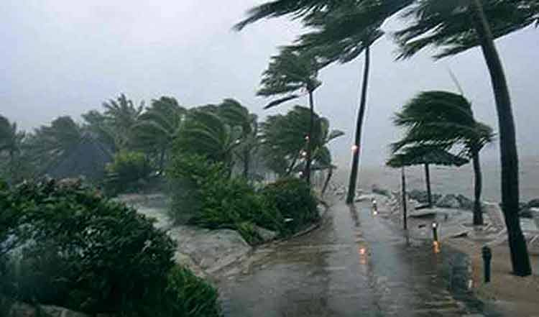
নিচের ছবিগুলো দেখ :
নদীভাংগন
ঝড়

Slide 13
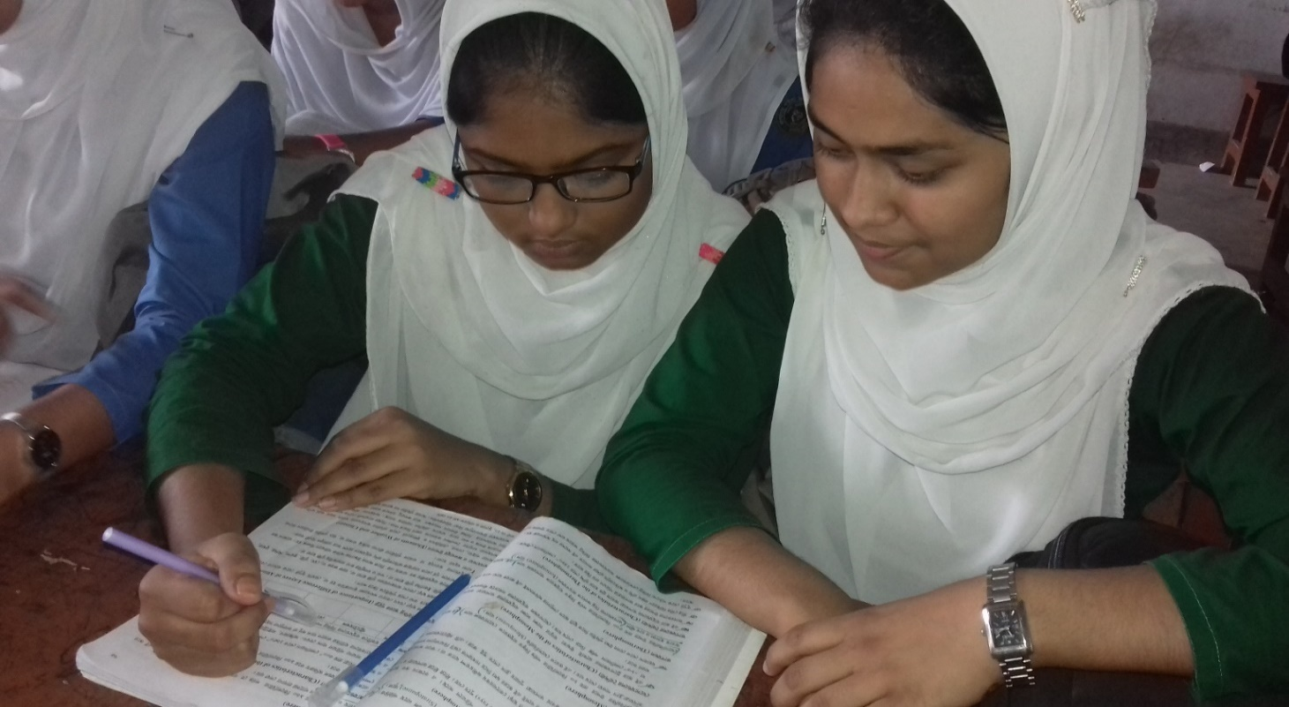
জোড়ায় কাজ
শিশুশ্রমের কারণগুলো ব্যাখ্যা কর।

Slide 14
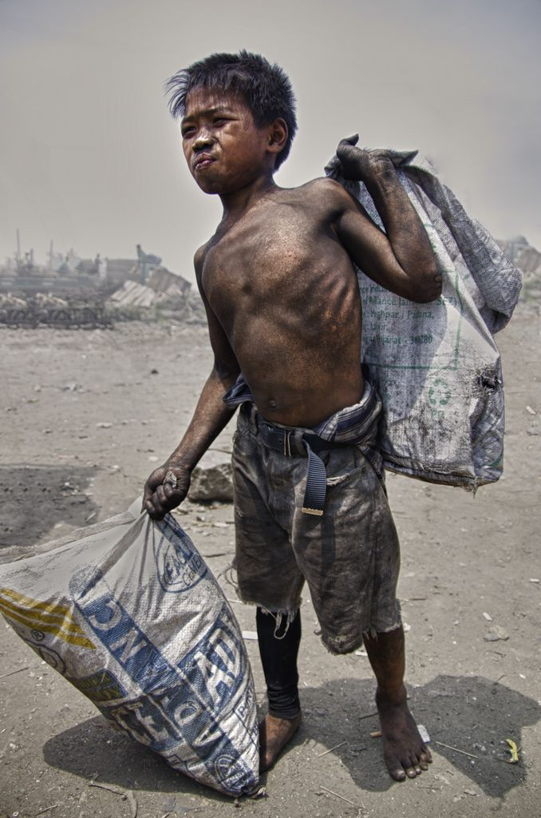
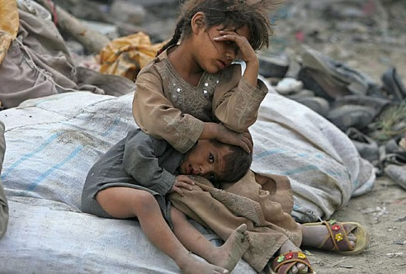
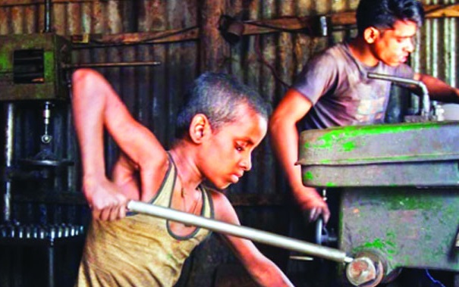
অপুষ্টি
অনিদ্রা
বিশ্রামহীনতা

Slide 15
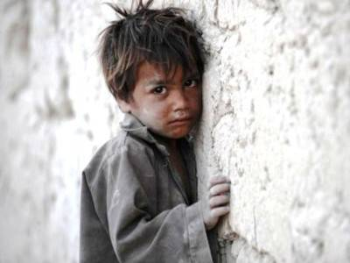
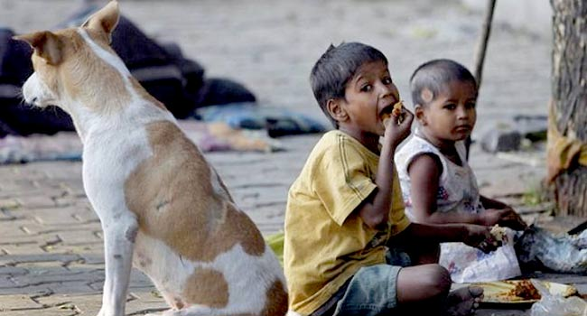
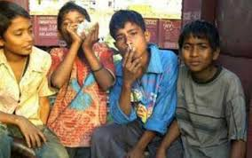
হীনমন্যতা
ভয়হীনতা
ভয়ংকর

Slide 16
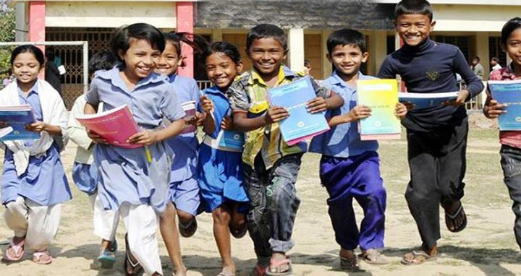
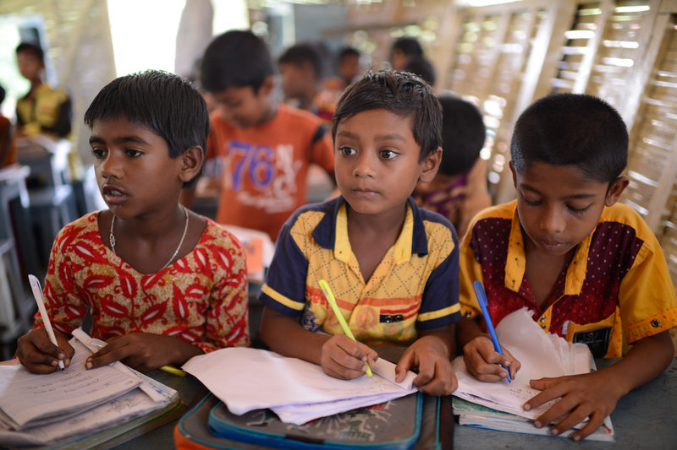
শিশুরা কী করছে?
ছবিতে কী দেখা যাচ্ছে?

Slide 17
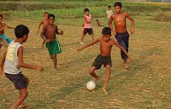
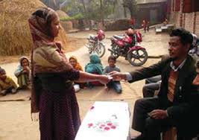
শিশুরা কী করছে?
ছবিতে কী দেখা যাচ্ছে?

Slide 18
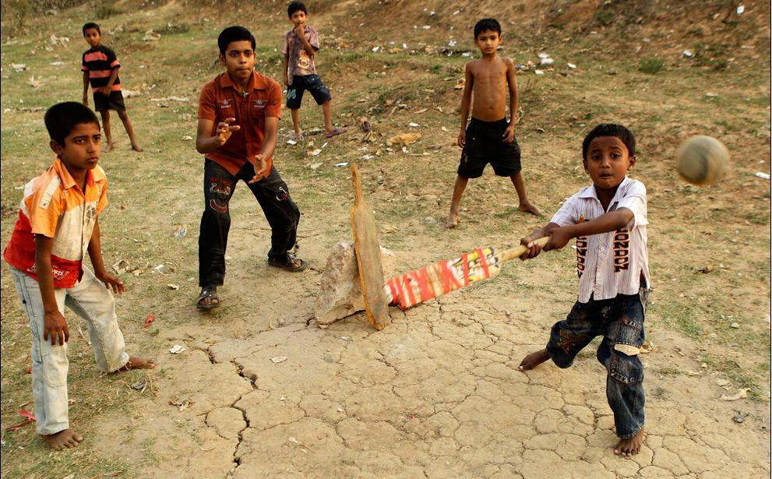
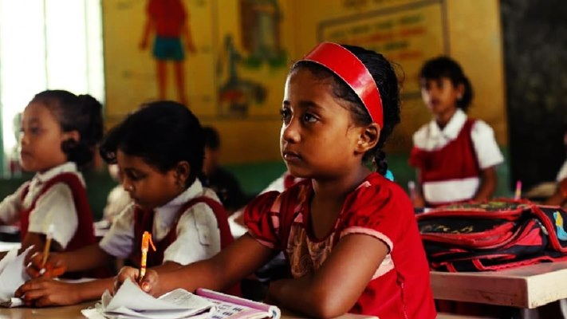
শিশুরা কী করছে?
ছবিতে কী দেখা যাচ্ছে?

Slide 19
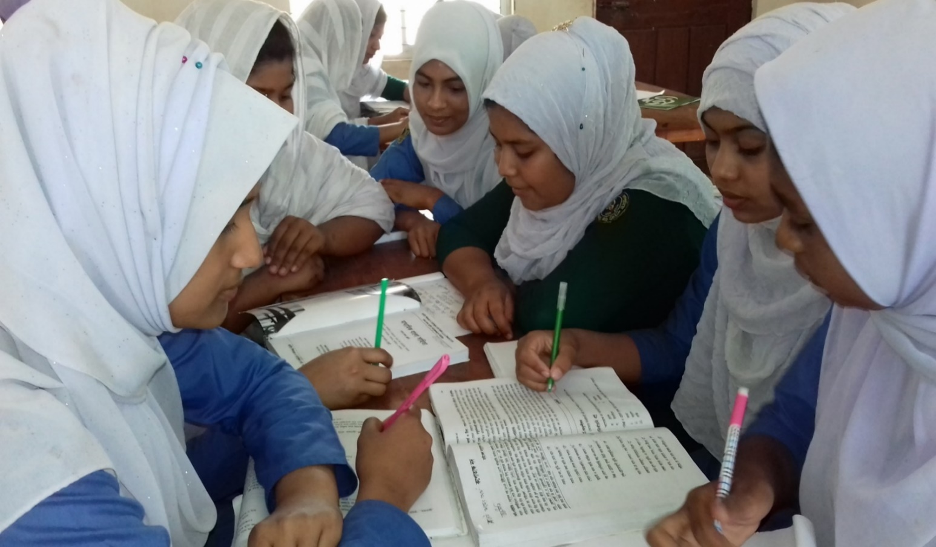
দলগত কাজ
শ্রমজীবী মানুষের প্রতি সহানুভূতিশীল না হলে , তারা শারীরিক ও মানসিকভাবে কী কী ক্ষতির সম্মুখীন হতে পারে? তুলে ধর।

Slide 20
মূল্যায়ন
চল, আবার চেষ্টা করি
উত্তর সঠিক হয়েছে
1. শিশুশ্রমের প্রধান কারণ কোনটি ?
ক. দারিদ্র
খ.বিবাহ বিচ্ছেদ
ক.
গ. লোভ
ঘ. পারিবারিক অশান্তি
২। শিশু শ্রমকদের মধ্যে মানসিক প্রতিক্রিয়া সৃষ্টি হয় সমবয়সীদের -
i. খেলতে দেখলে
ii. বেড়াতে যেতে দেখলে
iii . বিদ্যালয়ে যেতে দেখলে
নিচের কোনটি সঠিক?
ক. i ও ii
খ. i ও ii
গ. ii ও iii
ঘ. i ,ii ও iii

Slide 21
মূল্যায়ন
চল , আবার চেষ্টা করি
উত্তর সঠিক হয়েছে
৩। শিশু শ্রমিকের বিকাশকে প্রভাবিত করে -
i. অনিদ্রা
ii. অপুষ্টি
iii. বিশ্রামহীন জীবন
নিচের কোনটি সঠিক ?
ক. i ও ii
খ. i ও iii
গ. i ও iii
ঘ. i,ii ও iii

Slide 22
বাড়ির কাজ
শ্রমজীবী শিশুদের প্রতি আমাদের কীরুপ আচরণ করা উচিত বলে তুমি মনে কর?
দশটি বাক্যে লিখে আনবে।

Slide 23
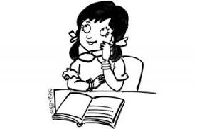
ধন্যবাদ

